Slide 1

«Интенсификация кормопроизводства»
Лапотко Александр Михайлович
кандидат сельскохозяйственных наук, доцент Белорусского Государственного аграрного технического университета, эксперт по кормлению КРС (Республика Беларусь)

Slide 2
КАКИЕ ВИДЫ ТРАВ – ХОРОШИЕ?
Злаковые | Бобовые | Крестоцветные
Кострец безостый | Люцерна | Сурепица
Райграс многолетний | Клевер луговой | Рапс
Райграс однолетний | Эспарцет песчаный | Редька масличная
Тимофеевка луговая | Галега восточная
Суданская трава | Лядвенец рогатый
Сорго-суданковый гибрид | Горох
Зеленоукосная рожь | Вика

Slide 3
АНАЛИЗ ЛЮЦЕРНЫ НА РАЗЛИЧНЫХ СТАДИЯХ ЗРЕЛОСТИ
Стадия вегетации | Процент сухого вещества
 | Протеин | КДК | НДК | ОКЦ
Бутонизация | >19 | <30 | <40 | >140
Начало цветения | 16-19 | 30-35 | 40-45 | 124-140
Середина цветения | 13-15 | 36-40 | 46-50 | 101-123
Полное цветение | <13 | >40 | >50 | <100
Имеем ввиду! За 5 дней, при нормальных условиях роста, относительная кормовая ценность люцерны
может измениться от 200 до 100 ед.

Slide 4
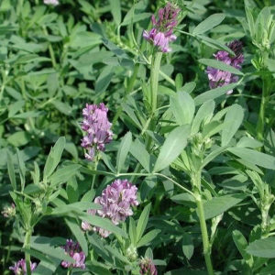
КОРОЛЕВА КОРМОВЫХ КУЛЬТУР – ЛЮЦЕРНА
Чтобы ею обладать, нужно подробности о ней узнать!
Растение быстро древеснеет, имеет низкое содержание энергии
Высокое содержание лигнина, сниженная переваримость на 5-10%
Плохо переносит частые ранние укосы
Отрицательно реагирует на повышенное давление на почву
Для длительного использования выдерживаем 6-недельню паузу между 2 и 3 укосом

Slide 5
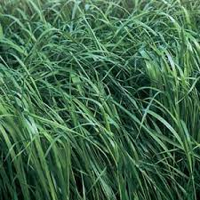
СКОРОСПЕЛЫЙ ЗЛАК– РАЙГРАС
Используется сорт с облиственностью более 50%
Возделывается на увлажненных дерново-подзолистых, суглинистых почвах
Плохо переносит засуху
Способен наращивать 2-3 укоса после покровной культуры
Обладает высокой кустистостью
Содержит в СВ: СП -17%, сахар –до 23%, ЧЭЛ -6,5 МДж

Slide 6
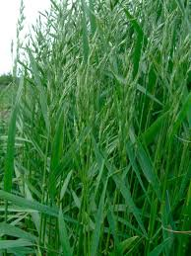
РАННИЙ ИНТЕНСИВНЫЙ ЗЛАК – КОСТЁР БЕЗОСТЫЙ
Многолетний злак
Произрастает на любых типах почв
Формирует за сезон 3 укоса
Доля листьев в урожае 65-70%
Высокая питательная ценность
Высокая скорость провяливания
Является лидером по потребляемости скотом

Slide 7
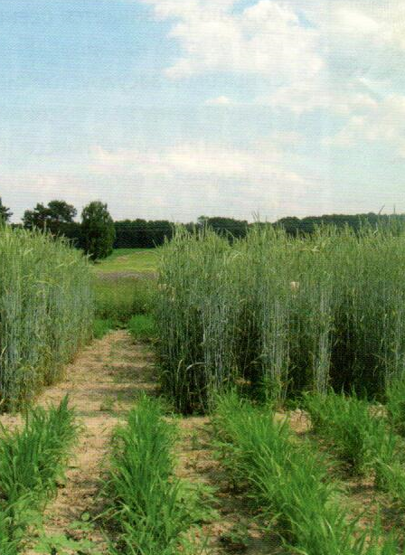
НЕПРИХОТЛИВАЯ – ЗЕЛЕНОУКОСНАЯ РОЖЬ
Не имеет ничего общего с рожью
хлебного злака!
Засухоустойчивая, интенсивно-отрастающая
Произрастающая на песчаных почвах
Формирующая 3 укоса за сезон
Используемая на выпас после 30 дн. вегетации
Способная на урожайность >80ц.СВ с 1га
Обладающая кустистостью (12-14
стеблей в кусте)
Обеспеченная высокой облиственностью
до 50%
Отличающаяся высоким содержанием
СП (14,2% в ЗМ)
Устойчивая к снежной плесени и
стеблевой ржавчине

Slide 8
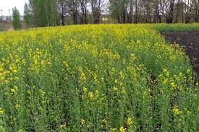
УЛЬТРАРАННЯЯ КУЛЬТУРА – СУРЕПИЦА
Формирует урожай для покоса к 20 апреля – 1 мая
Наращивает урожай до 200ц/га ЗМ
Высевается вслед за ранней уборкой зерновых
Произрастает на всех видах почв
Убирается на силос в фазу
цветения-бутонизации
Содержит в СВ:
ОЭ – 11МДж
СП – 18-24%
сахар – 10-14г
КДК – 20-24%
НДК – 55-67%
К сведению! Хорошо сочетается в чередующемся межполосном посеве с зеленоукосной рожью для заготовки сенажа в рулонах с обмоткой в пленку.

Slide 9
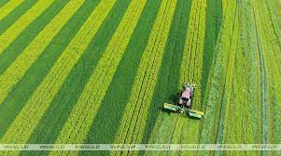
ТЕХНОЛОГИЯ, СОЧЕТАЮЩАЯ ВЫСОКИЙ БЕЛОК И ЭНЕРГИЮ НА ОДНОМ КОРМОВОМ ПОЛЕ
А тонкости – в чём они?
Использование чередующегося полосного посева сурепицы и ржи зеленоукосной на одном поле
Осенний посев (конец августа – начало сентября)
Полосы с рожью зеленоукосной используются в 3 покосах
Полосы с сурепицей вместе с рожью убираются до 1 мая
Повторный посев осуществляется однолеткой по полосам убранной сурепицы
Третий посев после
однолетки (июль)
засевается просом
или овсом

Slide 10
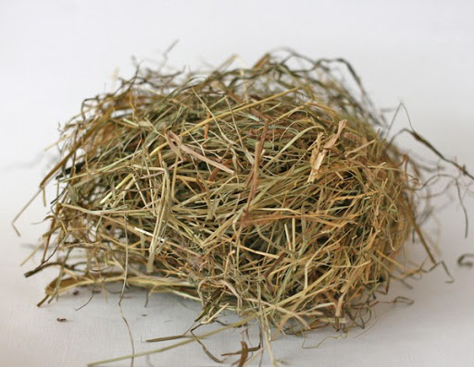
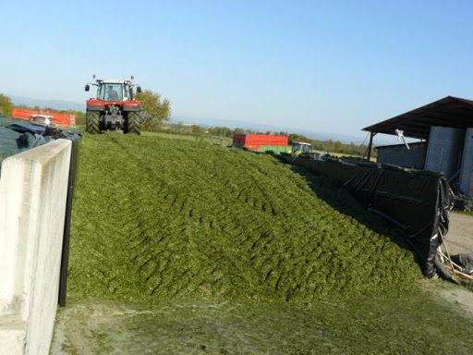
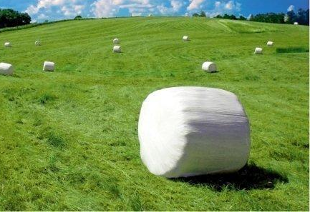
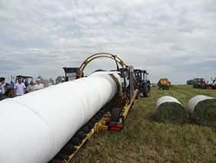
ГЛАВНАЯ СТРАТЕГИЯ – ЧТО МЫ БУДЕМ ЗАГОТАВЛИВАТЬ?
Сено?
Силос из провяленных трав?
Сенаж
(тюки в упаковке)?
Сенаж в полимерном рукаве?

Slide 11
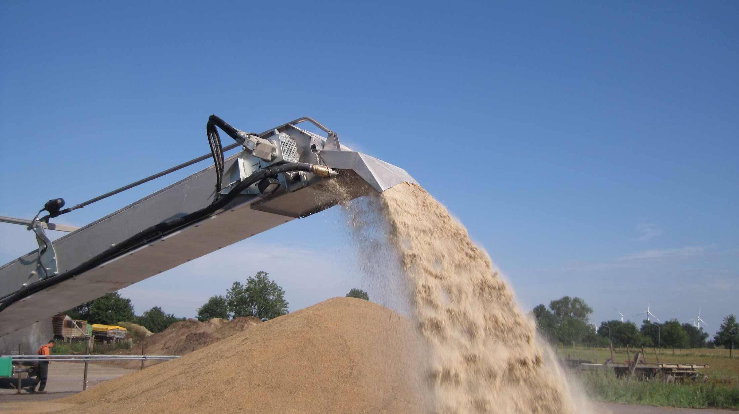
Молотковая дробилка влажного зерна производительностью 60т/час

Slide 12
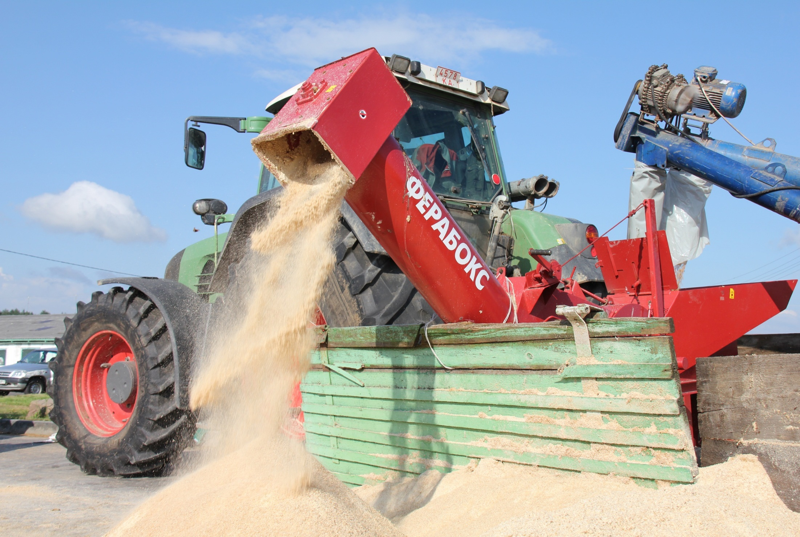
ТЕХНИЧЕСКОЕ ОБЕСПЕЧЕНИЕ
ТЕХНОЛОГИИ СИЛОСОВАНИЯ
ЗЕРНА
Молотковая дробилка влажного зерна производительностью 14т/час

Slide 13
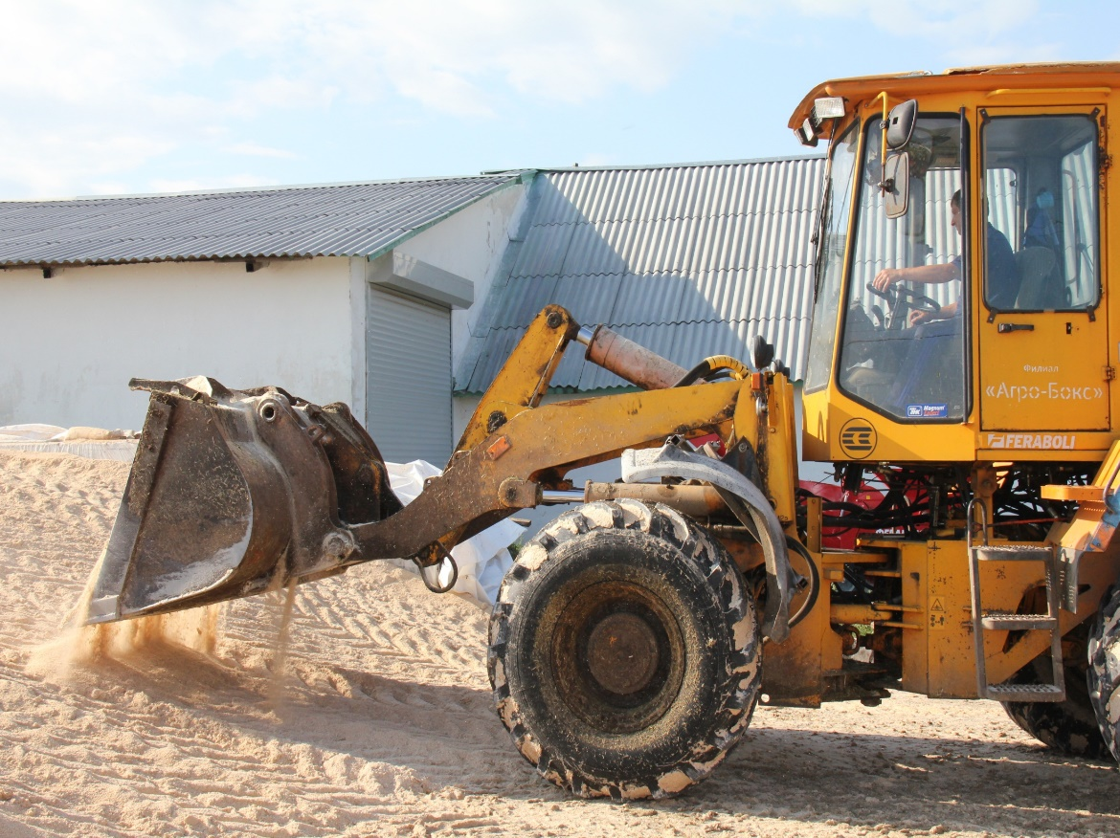
ТЕХНОЛОГИЯ СИЛОСОВАНИЯ ЗЕРНА В ТРАНШЕЕ
Круглосуточная работа
Ежесуточная герметизация траншеи
Высокая скорость закладки – 1600т за 4 дня
Угол закладки 35 градусов

Slide 14
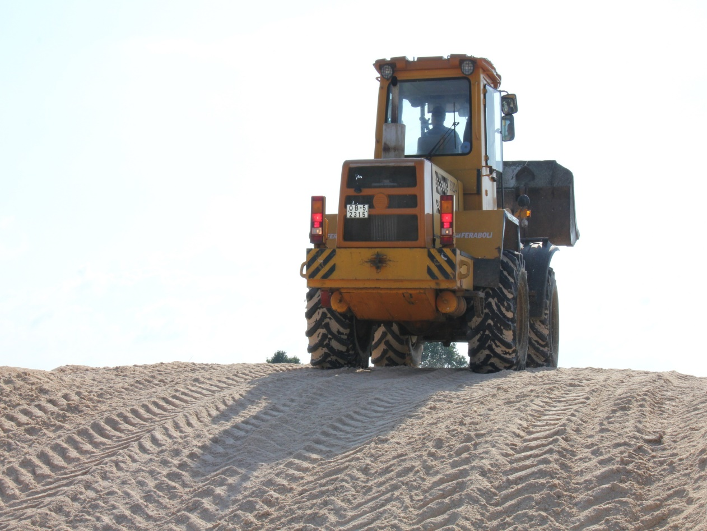
ТЕХНОЛОГИЯ СИЛОСОВАНИЯ ЗЕРНА В ТРАНШЕЕ
Выбор трамбовочного средства (т массы/3)
Скорость продвижения
трамбовочного средства 3-4 км/ч
Плотность укладки -
900-1100 кг/м³

Slide 15
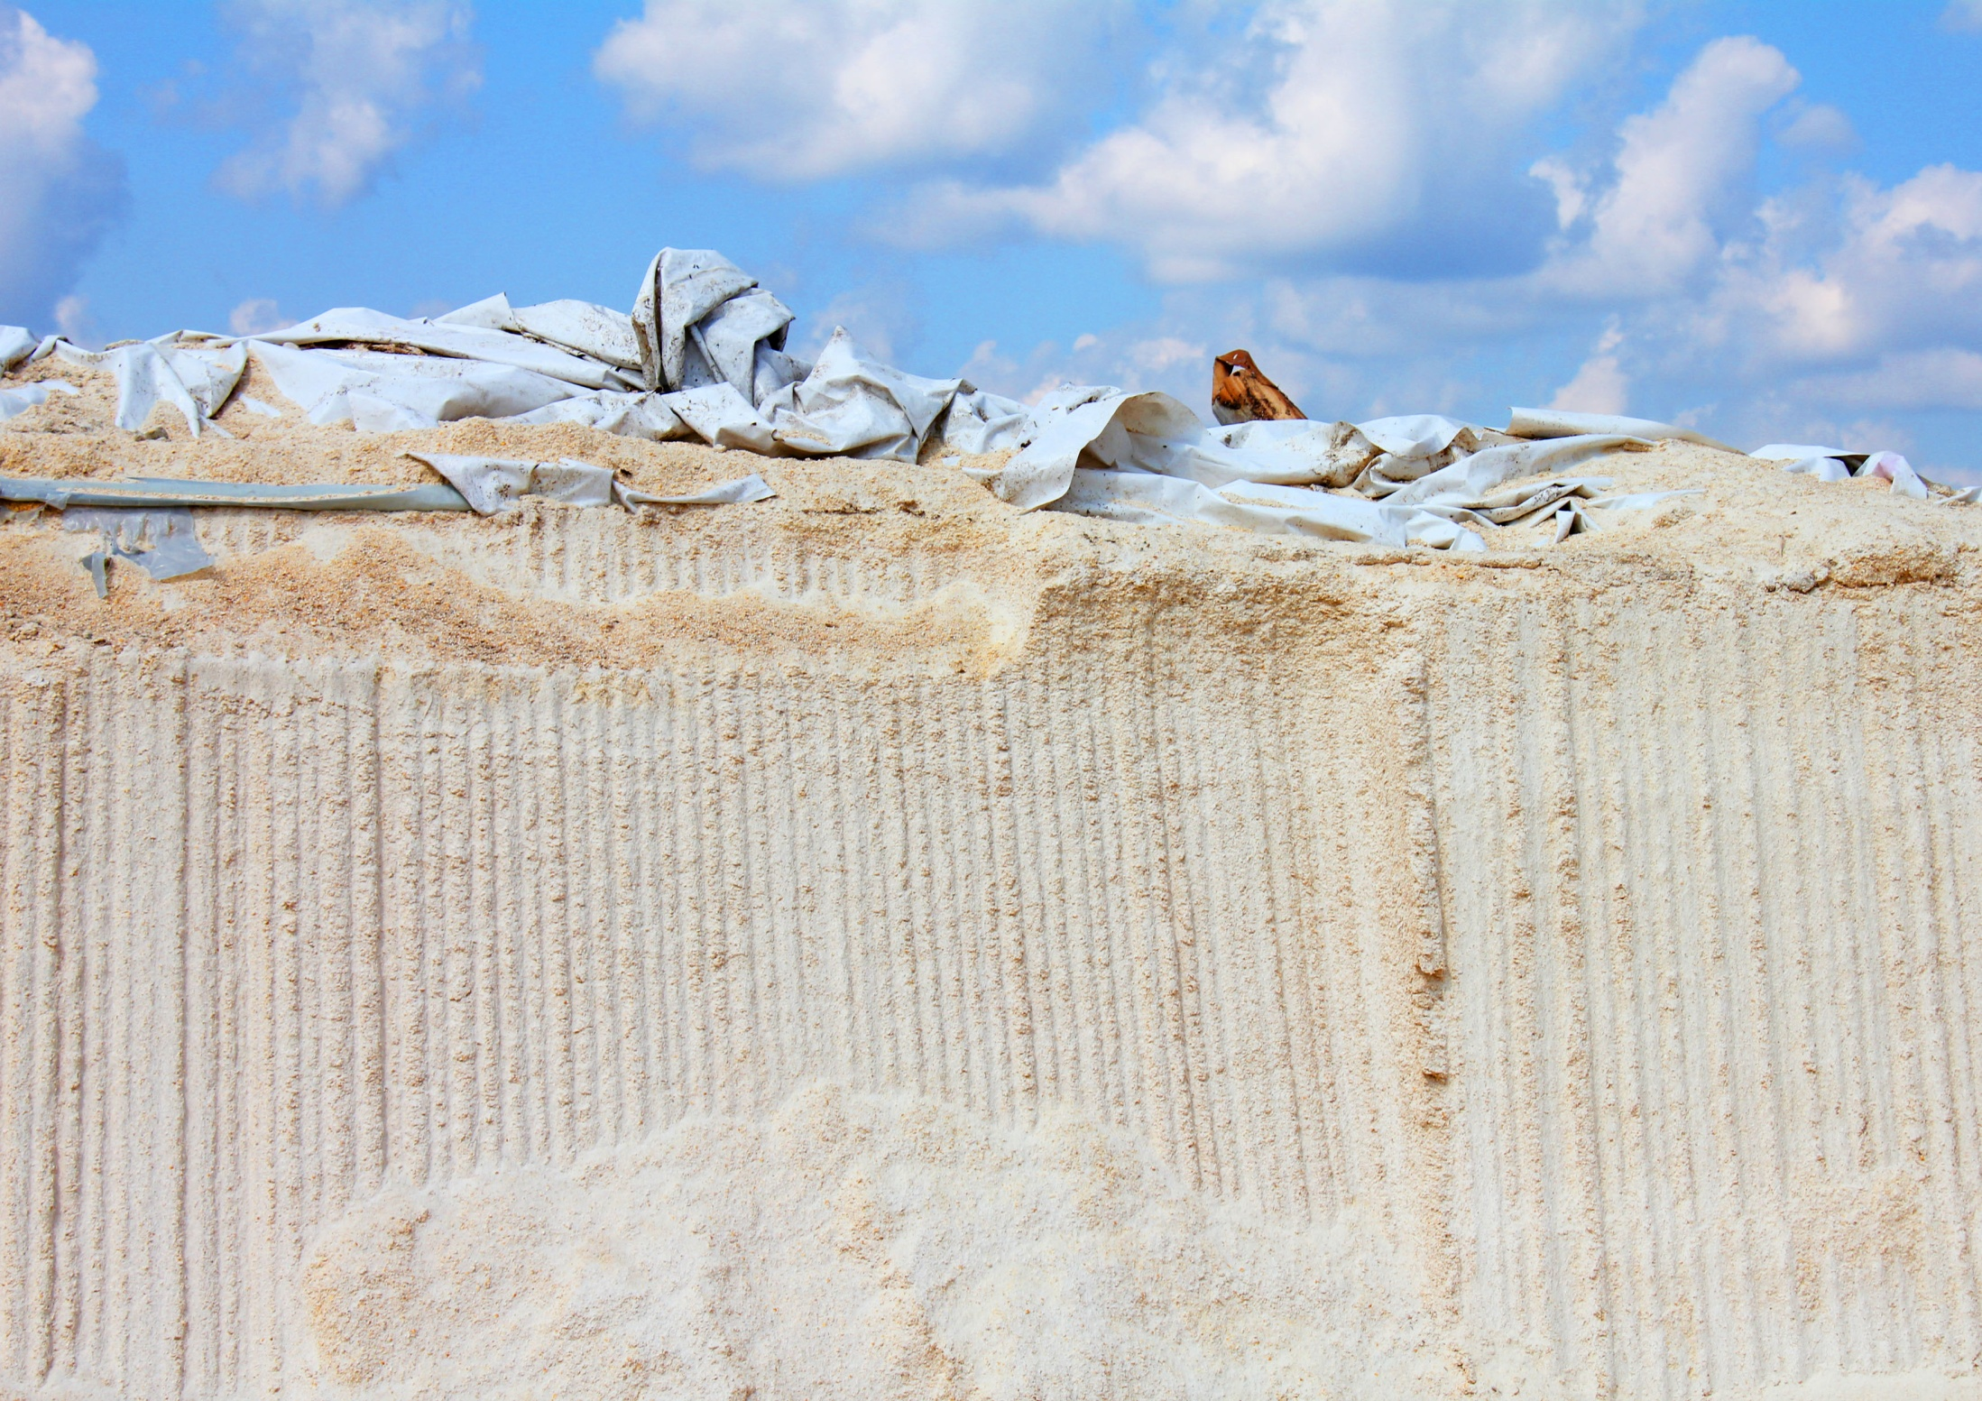
ИСПОЛЬЗОВАНИЕ СИЛОСОВАННОГО ЗЕРНА НА КОРМЛЕНИЕ
Вскрытие хранилища допускается при достижении рН = 4,1
Исключается разрыхление пластов массы при загрузке в кормораздатчик - смеситель

Slide 16
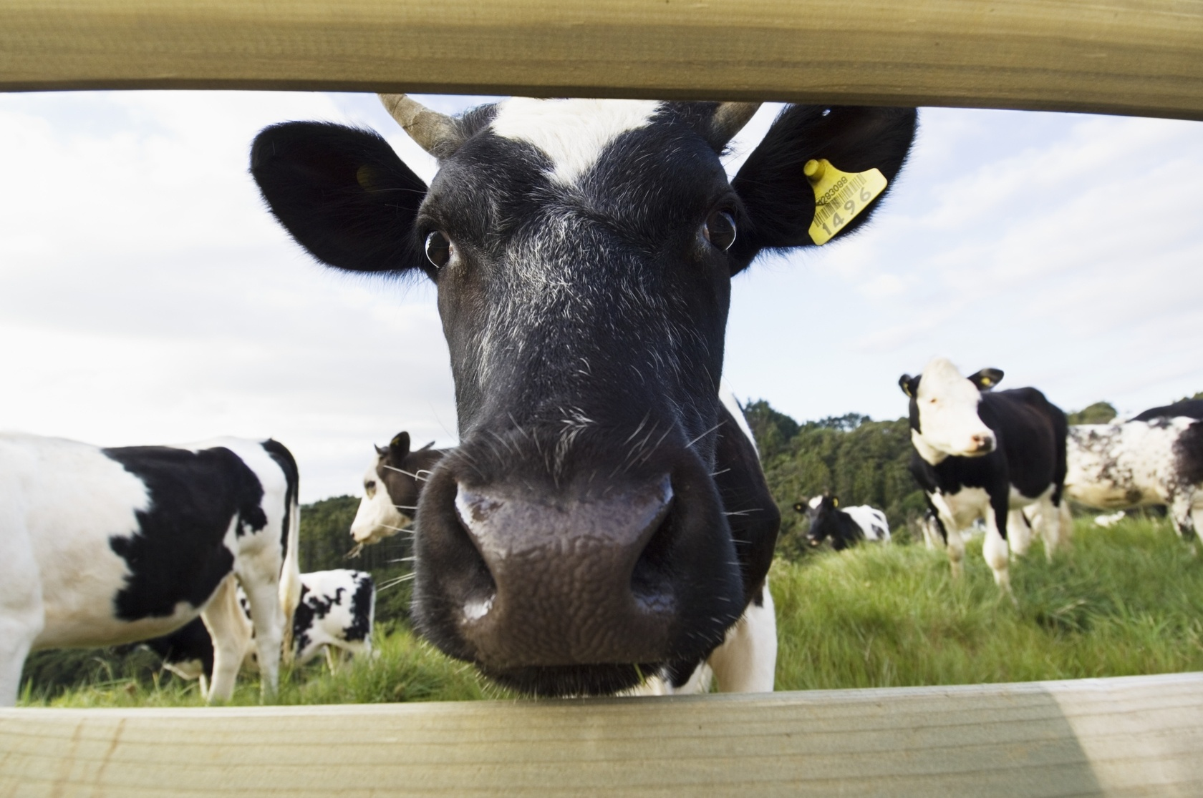
Спасибо за внимание!

